Slide 1
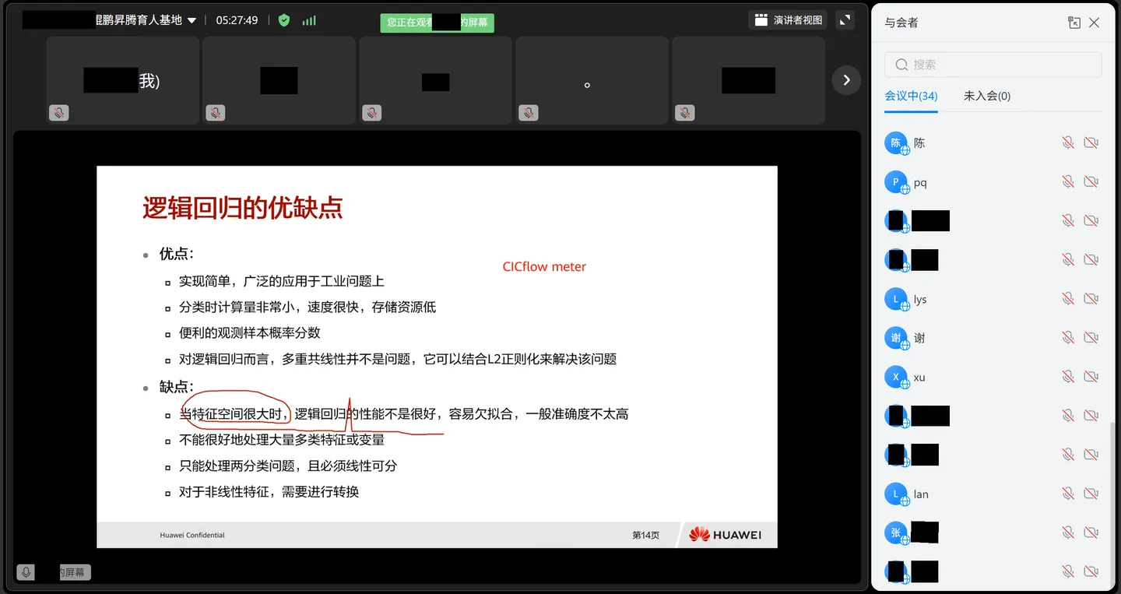
DOCUMENT PRIVACY / 2026
敏感信息
智能检测与脱敏系统
基于 OCR、NER 与图像打码的隐私保护工具
姓名：__________
项目时间：2026 年 7 月
学校 / 课程：__________
LOCAL-FIRST
OCR → ENTITY → REGION → REDACTION
可训练 · 可评测 · 可追溯 · 可人工复核
PII-REDACTOR

Slide 2
PII-REDACTOR / PROJECT DEFENSE
02
敏感信息散落在每一种非结构化文档中
01
纸质表单
02
聊天截图
03
扫描件
04
业务登记表
姓名 · 电话 · 地址 · 身份证 · 邮箱 · 银行卡
人工打码把“识别”和“定位”都交给人完成，规模越大，漏打风险越高。
效率
漏检
批量
OCR
复杂成像
逐张查找、逐处涂黑
细小字段或跨行信息易被忽略
缺少统一输出与失败隔离
错字会沿检测链路传播
手写、倾斜、阴影、低清晰度
核心矛盾：检测到敏感实体，不代表已经在原图上完整遮挡。
问题定义：实体识别 + 图像区域完整覆盖
LOCAL · PRIVATE · AUDITABLE

Slide 3
PII-REDACTOR / PROJECT DEFENSE
03
目标不是模型 Demo，而是可运行的产品闭环
01
图片上传
02
OCR 识别
03
实体检测
多格式输入
文字 + 坐标
规则 + NER
04
坐标映射
05
自动打码
06
人工复核
字符回到像素
黑框 / 马赛克 / 模糊
实体可取消
07
批量处理
08
历史记录
09
测试评估
故障隔离
SQLite 可检索
报告可追溯
MVP 验收标准
输入能处理 · 结果能解释 · 输出能下载 · 风险能暴露
系统范围：图片、文本、批量、历史、模型、状态
LOCAL · PRIVATE · AUDITABLE

Slide 4
PII-REDACTOR / PROJECT DEFENSE
04
七阶段流水线把视觉、语义与几何连接起来
混合实体检测
输入图片
图像预处理
OCR
候选融合
坐标映射
图像打码
输出与审计
PNG / JPG
旋转 / 增强
文本 + polygon
span → box
3 种模式
图 / Mask / JSON
规则检测
MacBERT NER
上下文
号码 / 邮箱
校验算法
姓名 / 地址
语义实体
关键词补充
类型细化
运行时编排：DocumentProcessor
LOCAL FIRST
Gradio UI 只调用服务层；SQLite 保存历史；BatchService 隔离单文件失败。
原始文档不上传第三方服务
实现：services/document_processor.py · app.py
LOCAL · PRIVATE · AUDITABLE

Slide 5
PII-REDACTOR / PROJECT DEFENSE
05
混合技术栈按数据特性分工
01 / 看见
02 / 理解
03 / 遮挡
OCR
规则 + NER
CV 映射
PaddleOCR 提取文字、置信度与文本块位置
格式实体走校验规则；语义实体走 MacBERT
OpenCV / Pillow 把字符 span 还原为像素区域
图片 → 文本
文本 → 实体
实体 → 区域
Python
PyTorch
Transformers
MacBERT
PaddleOCR
OpenCV
Pillow
Gradio
SQLite
pytest
设计原则：规则追求可解释，模型负责语义泛化，坐标模块承担安全边界。
技术栈来自当前 requirements 与运行环境
LOCAL · PRIVATE · AUDITABLE

Slide 6
PII-REDACTOR / PROJECT DEFENSE
06
两类数据回答两个不同问题
文本 NER 数据
图片框标注数据
PII Bench ZH + 扩充 formal/chat
OCR / 坐标映射 / 遮挡覆盖评估
TEXT RECORDS
训练目标
姓名 / 地址等 BIO 序列标注
SYNTHETIC IMAGES
FIXED IMAGE TEST
40,000
500
105
统一 JSONL
6 种模板
冻结基线
输出：train / validation / test_fixed
人工框选流程：Label Studio 导出 → 转换为项目 JSONL
严格分离
TRAIN 31,864
VAL 4,029
TEST 4,107
同一原图及旋转 / 裁剪变体不得跨集合；机器预标注与人工真值必须分开。
来源：reports/processed_dataset_summary.json · reports/generated_image_summary.json
LOCAL · PRIVATE · AUDITABLE

Slide 7
PII-REDACTOR / PROJECT DEFENSE
07
标注契约决定训练和评测是否可信
TEXT / NER JSONL
IMAGE / BOX JSONL
{
"id": "sample_0001",
"text": "联系人张三，电话13800138000",
"entities": [
{"type":"person","start":3,"end":5},
{"type":"phone","start":8,"end":19}
]
}
{
"image_path": "data/images/sample.png",
"entities": [{
"type": "address",
"text": "北京市朝阳区...",
"boxes": [[40,60,340,108],
[40,112,190,160]]
}]
}
0-based 半开区间：text[start:end] == entity.text
跨行实体：一个实体，多框表达
整体实体
跨行地址
负样本
真值隔离
手机号 11 位整体标注
一个实体可包含多个 boxes
无敏感信息图片也必须保留
pseudo_label ≠ human truth
详细 schema：docs/dataset_input_guide.md
LOCAL · PRIVATE · AUDITABLE

Slide 8
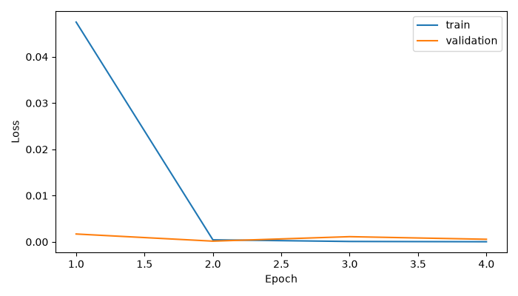
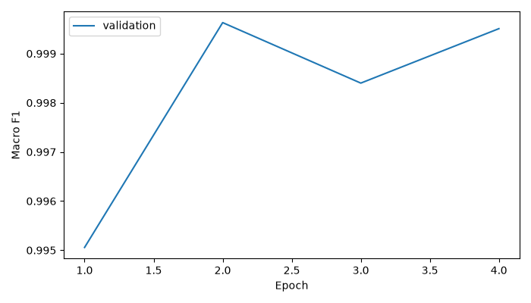
PII-REDACTOR / PROJECT DEFENSE
08
MacBERT 训练形成可复现的最佳模型
数据检查
→
BIO 转换
→
Token 对齐
→
CUDA 训练
→
验证选优
→
固定集测试
TRAIN CONFIG
MODEL
MacBERT-base
MAX LENGTH
256
LEARNING RATE
2e-5
BATCH SIZE
8
EPOCHS
4
Loss
Validation Macro F1
BEST METRIC
macro_f1
DEVICE
RTX 4060 / CUDA
FIXED TEXT MACRO F1
TRAINING TIME
0.999871
58m 37s
模板化文本集，不能外推真实场景
CUDA · FP32
BEST EPOCH 2 · macbert_pii_v2
来源：configs/train_config.yaml · reports/evaluation_summary.json
LOCAL · PRIVATE · AUDITABLE

Slide 9
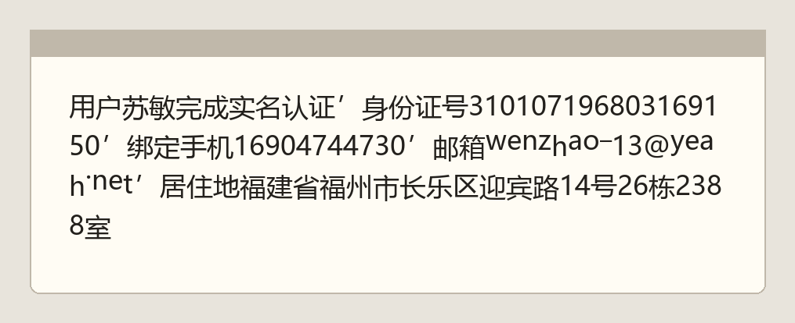
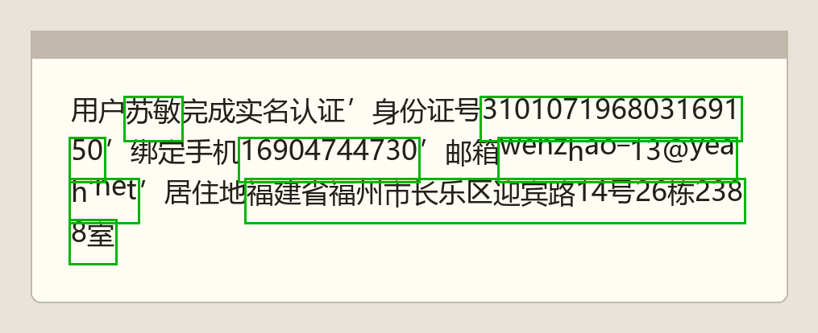
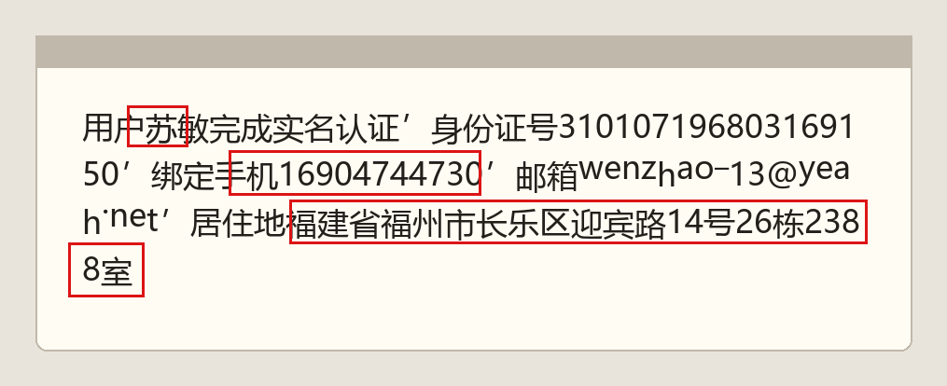
PII-REDACTOR / PROJECT DEFENSE
09
坐标映射是端到端安全的关键
OCR 只返回整行框，实体往往只是其中几个字符。
01
方向与图像增强
EXIF 校正、暗图对比度、等比例缩放
A 原始合成图
02
字符宽度加权
中文 1.00；数字/小写 0.58；标点 0.35
03
墨迹边界修正
透视矫正、垂直投影、连通域扩展
B 绿色：真值框
04
安全降级
低置信度时整块 full_block fallback
严格模式：宁可多遮，不能漏出敏感字形
C 红色：预测框
当前策略：ink_refined · strict · minimum_mapping_confidence 0.72
LOCAL · PRIVATE · AUDITABLE

Slide 10
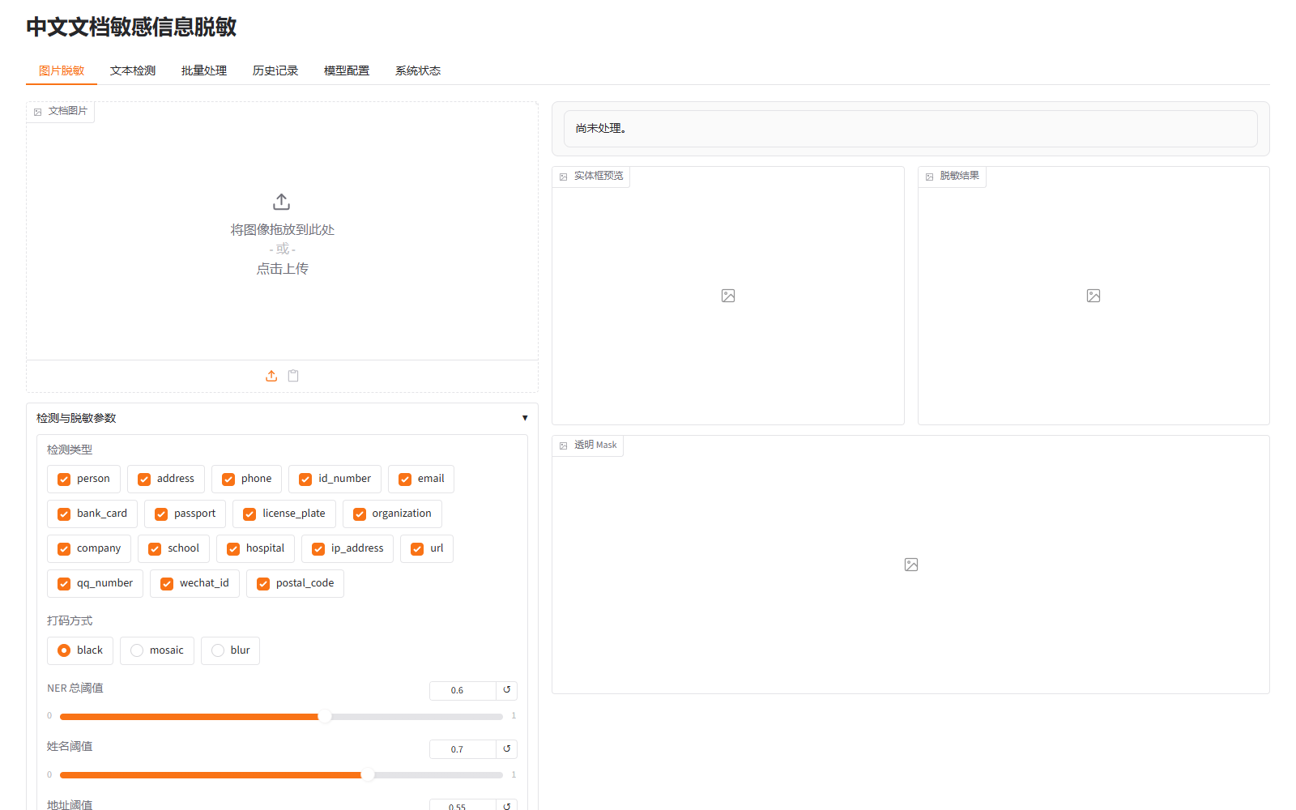
PII-REDACTOR / PROJECT DEFENSE
10
Gradio 将模型能力封装为六页本地产品
6 TABS
01
图片脱敏
02
文本检测
03
批量处理
04
历史记录
05
模型配置
06
系统状态
一次推理，多种输出
预览图 · 脱敏图 · Mask · JSON
取消实体后重新生成，不重复 OCR / NER
实际界面截图：本地 http://127.0.0.1:7860
LOCAL · PRIVATE · AUDITABLE

Slide 11
PII-REDACTOR / PROJECT DEFENSE
11
测试证明链路可运行，固定集暴露真实短板
初版验收 90 + 1
→
当前回归 117 非集成 + 1 集成
APP HTTP 200 · 6 Tabs · SQLite · ZIP/CSV/JSON
OCR 相似度
CER
Precision
Recall
Entity F1
0.9164
0.0887
0.9451
0.7876
0.8592
105 张固定图
字符错误率
误打较少
漏检仍明显
端到端检测
风险指标
65
14
0.4124
0%
漏检实体
误打码
平均框 IoU
IoU ≥ 0.95
结论：检测能力可演示；高安全场景仍必须人工复核，并优先使用实心黑框。
冻结基线：reports/image_evaluation_summary.json · 本次未重跑 105 张评测
LOCAL · PRIVATE · AUDITABLE

Slide 12
PII-REDACTOR / PROJECT DEFENSE
12
应用价值集中在文档流转前的隐私预处理
01
02
03
04
05
06
学生作业
报名 / 登记
截图分享
企业流转
数据集治理
批量图片
提交与展示前
自动检查姓名学号
表单归档前
遮挡身份字段
聊天和工单
快速打码
内部文档外发前
统一预处理
训练数据发布前
筛查 PII
ZIP/CSV/JSON
统一导出
LOCAL
LOCAL
LOCAL
LOCAL
LOCAL
LOCAL
定位：高风险审核的辅助工具，而不是自动合规结论生成器。
适用于本地单机预处理与教学/工程验证
LOCAL · PRIVATE · AUDITABLE

Slide 13
PII-REDACTOR / PROJECT DEFENSE
13
当前边界必须明确：可演示，不等于无人值守
01
OCR
02
坐标映射
0%
手写、阴影、旋转和低清图仍不稳定
复杂版式下局部实体框可能不完整
旧冻结基线
IoU ≥ 0.95
03
脱敏方式
04
外部数据
马赛克与模糊安全性低于黑框
MultiPriv 仅 metadata_only，且非商业许可
它不是“功能失效”，
而是说明局部框不能替代人工复核。
生产建议：strict + black + 更大边距 + 人工确认
诚实披露限制，是隐私系统可信度的一部分
LOCAL · PRIVATE · AUDITABLE

Slide 14
PII-REDACTOR / PROJECT DEFENSE
14
后续路线优先补真实数据与字形级定位
PHASE 01
PHASE 02
PHASE 03
真实数据
定位能力
产品治理
• 扩充人工标注图片集
• 手写 / 阴影 / 低清分层
• 建立独立开发与测试集
• 字符级 / 字形级坐标
• 目标检测模型
• 专用手写数字识别
• PDF / 多页文档
• 细粒度权限与审计
• 前端与 OCR 响应优化
1
2
3
NEXT VALIDATION
真实人工标注图片开发集
先验证 OCR 召回与像素覆盖，再谈端到端自动化。
固定测试集不能用于调参；新算法应使用新版本冻结评测。
路线优先级：证据质量 > 类型数量 > 视觉效果
LOCAL · PRIVATE · AUDITABLE

Slide 15
PII-REDACTOR / FINAL SYNTHESIS
15
完整工程链路是项目的核心成果
数据
训练
推理
映射
打码
UI
评测
01
不是单一模型
02
工程闭环完整
03
风险边界清晰
规则、MacBERT、OCR 与 CV 各自解决最适合的问题。
数据、模型、界面、批量、历史、测试与报告可本地运行。
公开低覆盖与漏检结果，把人工复核纳入产品设计。
可运行 · 可训练 · 可评测 · 可解释 · 可扩展
下一步：用真实标注数据证明安全覆盖，而不是继续放大模板化指标。
文档敏感信息智能检测与脱敏系统
LOCAL · PRIVATE · AUDITABLE

